Slide 1
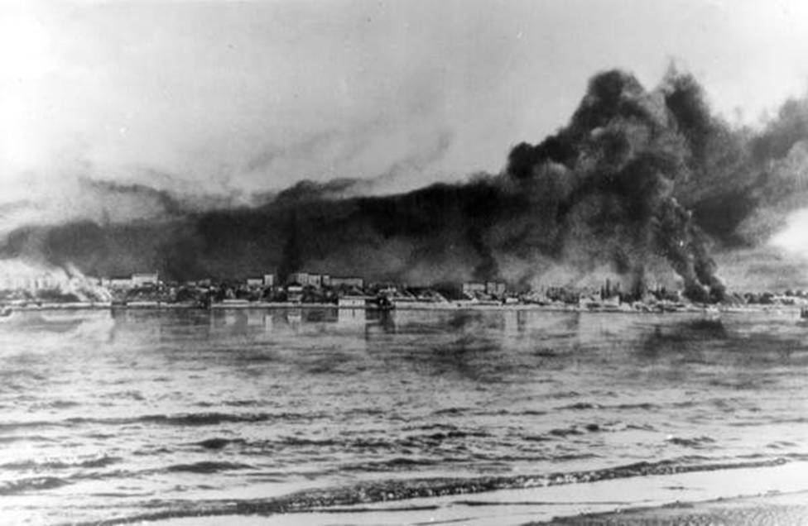
Герои Великой битвы

Slide 2
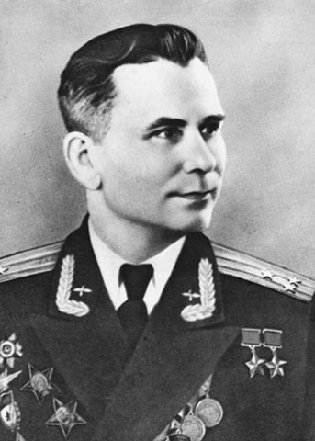
Василий Сергеевич Ефремов — командир эскадрильи 10-го гвардейского бомбардировочного авиаполка 270-й бомбардировочной авиадивизии 8-й воздушной армии Южного фронта, гвардии капитан. Дважды Герой Советского Союза.
В боях за родной Сталинград Ефремов совершил 198 боевых вылетов, уничтожил 5 железнодорожных эшелонов, 15 автомашин с военными грузами, 11 самолётов и много другой боевой техники. В период Сталинградского сражения ему приходилось подниматься в воздух и вести бой по несколько раз в день.

Slide 3
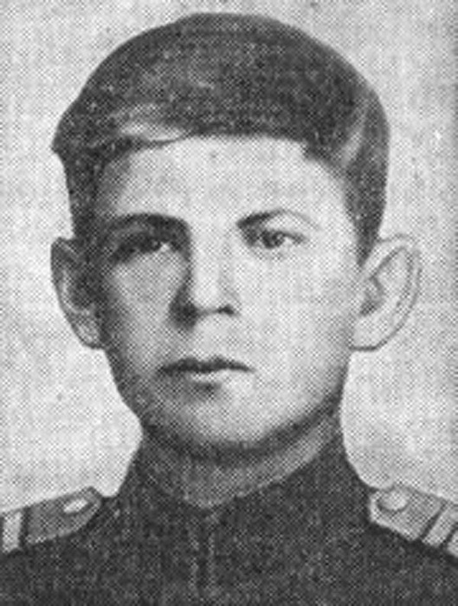
Николай Филиппович Сердюков - командир отделения 44-го гвардейского стрелкового полка 15-й гвардейской стрелковой дивизии 57-й армии Донского фронта, младший сержант. Герой Советского Союза (1943, посмертно).
13 января 1943 года в бою в районе хутора Старый Рогачик Сердюков был ранен, но остался в строю. Продвижение советских бойцов преградили три немецких дзота, расположенных на высотке. Младший сержант Сердюков и двое рядовых поползли в их сторону. Рядовые, следовавшие впереди, гранатами забросали два дзота, но при этом были убиты. Третий дзот продолжал вести стрельбу. Оставшись один и не имея иных средств, Николай Филиппович Сердюков бросился на амбразуру дзота и закрыл ее своим телом.

Slide 4
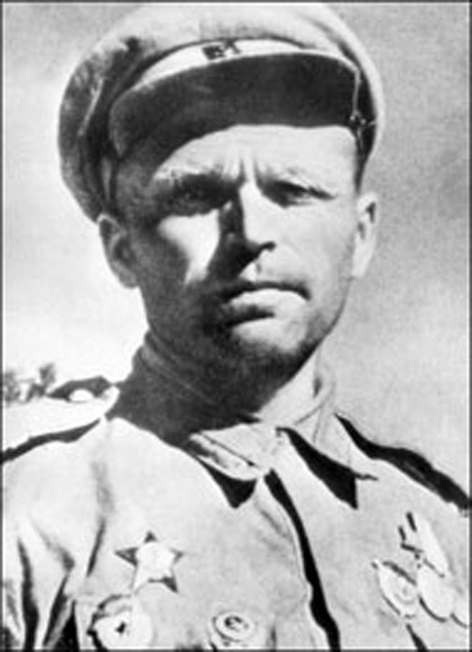
Пётр Алексеевич Гончаров — старший сержант Рабоче-крестьянской Красной Армии, участник Великой Отечественной войны, Герой Советского Союза.
К июню 1943 года гвардии старший сержант Пётр Гончаров был снайпером 44-го гвардейского стрелкового полка 15-й гвардейской стрелковой дивизии 7-й гвардейской армии Воронежского фронта . К тому времени он уничтожил снайперским огнём около 380 вражеских солдат и офицеров, обучил 9 бойцов снайперскому мастерству

Slide 5
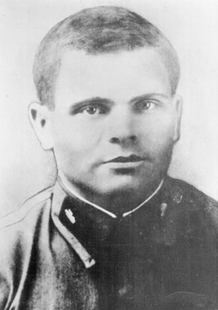
Владимир Петрович Хазов — советский офицер, танкист-ас, участник Великой Отечественной войны, Герой Советского Союза, старший лейтенант.
Командир роты 235-го танкового батальона старший лейтенант Хазов в боях весной 1942 года подбил и сжёг свыше десяти танков противника, за что был награждён орденом боевого Красного Знамени.

Slide 6
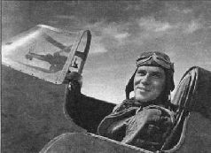
Смирнов Виктор Петрович — советский военный лётчик, старшина, Герой Советского Союза.
2 октября 1942 года под Сталинградом при возвращении с боевого задания был атакован группой вражеских истребителей Me-109. Когда стрелять стало нечем, он пошёл на таран.
8 февраля 1943 года ему посмертно присвоено звание Героя Советского Союза. Награждён 2 орденами Ленина.

Slide 7
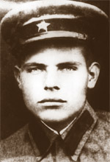
Хвастанцев Михаил Поликарпович - исполняющий обязанности командира огневого взвода 43-го гвардейского артиллерийского полка 15-й гвардейской стрелковой дивизии 57-й армии Юго-Восточного фронта, гвардии сержант.
Во взводе Михаила Хвастанцева кончились снаряды. А танки противника уже двигались на огневые позиции взвода. Тогда Хвастанцев пошел на врага с гранатой в руке и поджег еще один фашистский танк. Но мужественный воин погиб и сам.

Slide 8
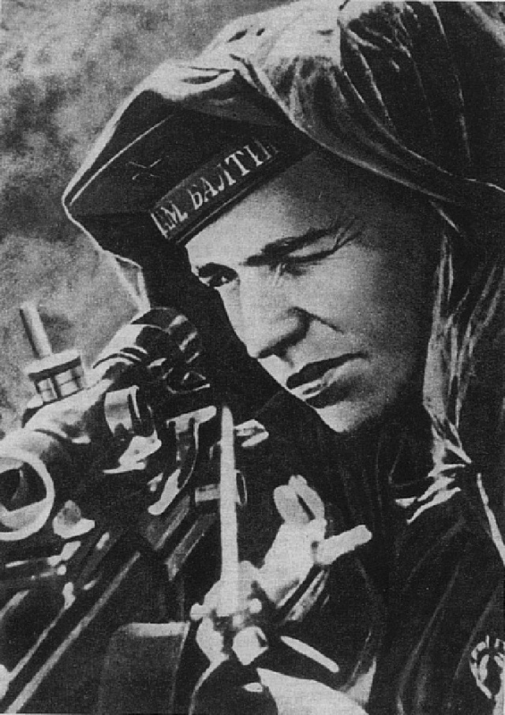
Василий Григорьевич Зайцев — снайпер 62-й армии Сталинградского фронта, Герой Советского Союза.
С 10 ноября по 17 декабря 1942 года в боях за Сталинград В. Г. Зайцев уничтожил 225 солдат и офицеров противника, в том числе 11 снайперов

Slide 9
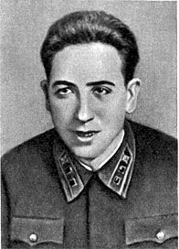
Рубен Руис Ибаррури— Герой Советского Союза, командир пулемётной роты, капитан.
Летом 1942 года, командуя пулемётной ротой, около суток сдерживал наступление противника.
Во время боя погиб командир батальона, и Рубен Ибаррури принял командование. Сначала шквальным огнём пулемётной роты и батальона немцы были остановлены, а затем Рубен Ибаррури поднял солдат в контратаку и отбросил противника. Рубен Ибаррури был тяжело ранен.
4 сентября 1942 года скончался в госпитале.

Slide 10
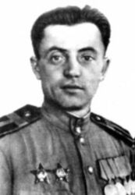
Яков Федотович Павлов - Герой Советского Союза— герой Сталинградской битвы, командир группы бойцов, которая осенью 1942 г. обороняла 4-этажное здание в центре Сталинграда. Этот дом и его защитники стали символом героической обороны города на Волге.
Вместе со взводом лейтенанта И. Афанасьева численность защитников дома возросла до 24 человек.
Фашисты постоянно атаковали здание артиллерией и авиабомбами. в течение почти двух месяцев враги не могли пробиться к Волге.

Slide 11
Наши земляки - новоаннинцы в годы Великой Отечественной войны

Slide 12
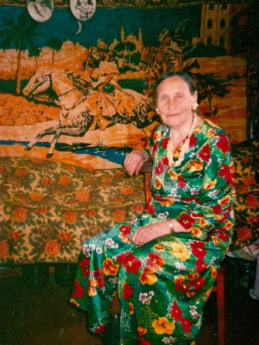
Мария Федоровна Звонарева, г. Новоаннинский, труженица тыла 1924 -2004гг

Slide 13
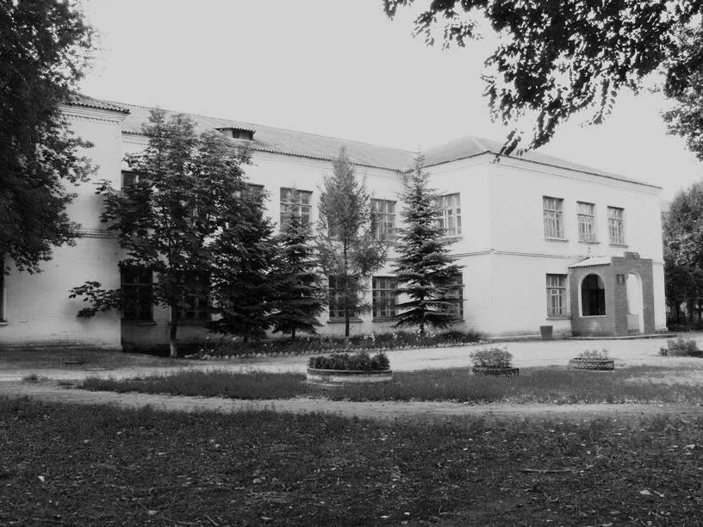
На территории Новоаннинской СОШ №1 в годы войны располагался госпиталь, где работали в период Сталинградской битвы многие девушки района

Slide 14
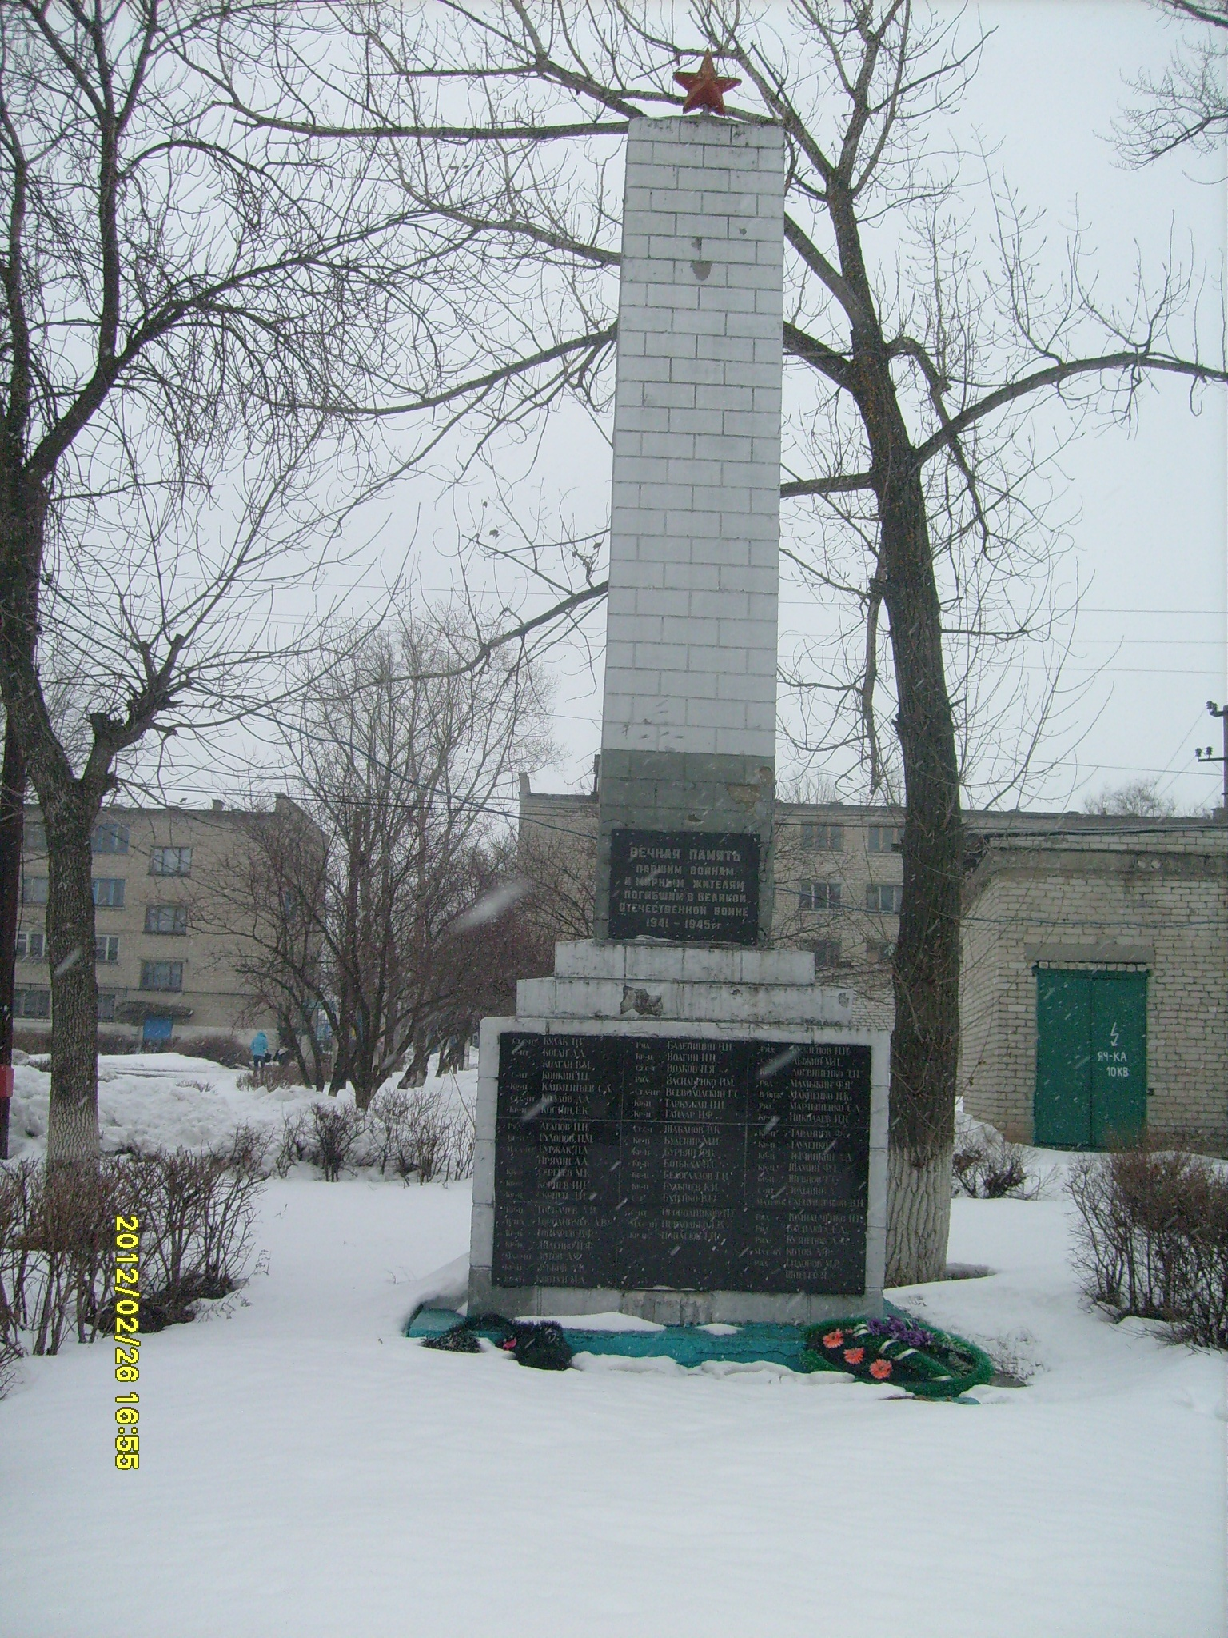
Памятник умершим воинам на территории Новоаннинского сельскохозяйст венного колледжа, где располагался госпиталь.

Slide 15
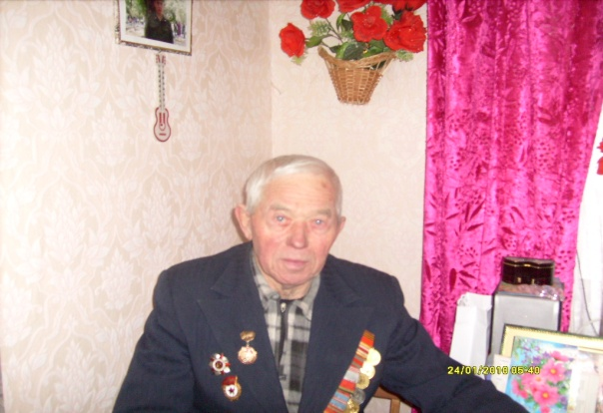
Серов Александр Александрович, (1927 - 2016г ) жил в х. Карповском, Новоаннинского района, труженик тыла, участник Великой Отечественной.

Slide 16
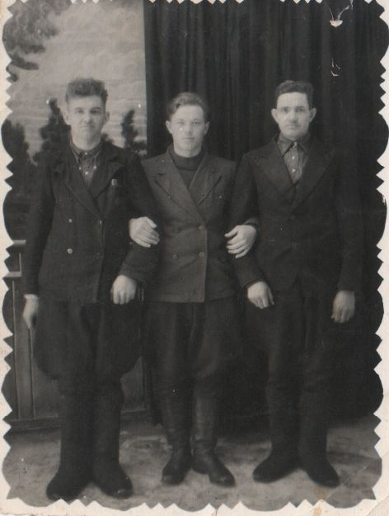
Серов Иван Александрович 1911 – 1993гг. Участник Великой Отечественной. Всю войну прослужил техником на военных аэродромах в прифронтовой полосе.

Slide 17
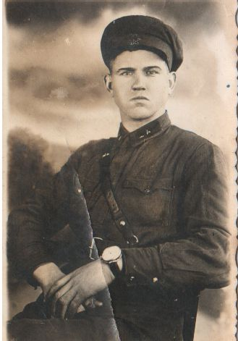
Серов Егор Александрович 1913 – 1995гг, участник Великой Отечественной , чудом выжил в плену под Харьковом, воевал с партизанами, в действующей армии.

Slide 18
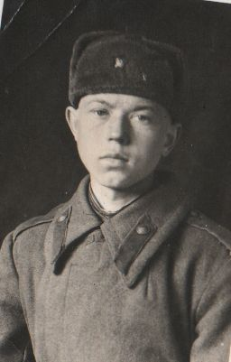
Новобранец Серов Александр, весна 1945, впереди – война с Японией.

Slide 19
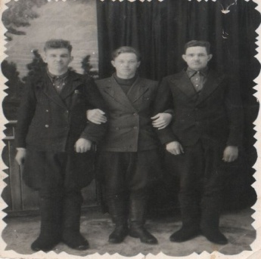
Братья Серовы: Иван, Александр, Егор – 1953г. «Мы честно служили Родине, честно работали после войны, чем могли, помогали другим, уважали родителей».

Slide 20
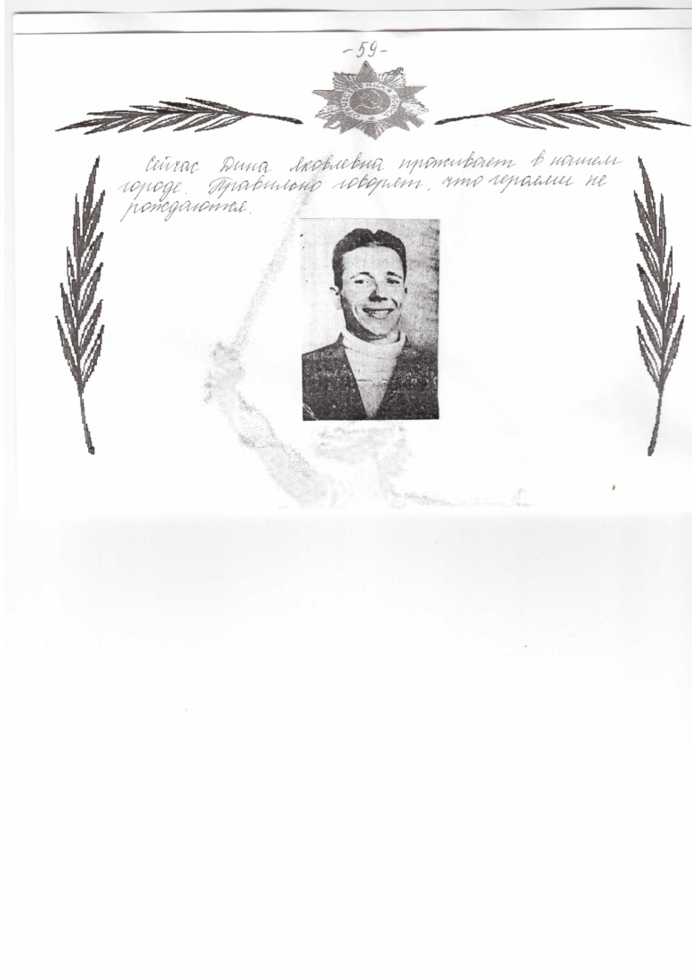
Петр Косарев, х. Деминский, Новоаннинского района, снимок 30-хгг. Погиб в 1944г. Его жена Дина Яковлевна с подругами задержала диверсантов в хуторе.

